Slide 1

Совещание с МОЛ
Спикер: Е.А. Васильева

Slide 2

Программа рабочего совещания
Порядок проведения инвентаризации;
Порядок документального оформления использования личного имущества;
Порядок документального оформления передачи имущества во временное пользование;
Порядок списания имущества;
Личный кабинет МОЛ.

Slide 3
1.Порядок проведения инвентаризации

Slide 4


Инвентаризация имущества обязательна
При смене материально ответственного лица или увольнении (увольнение материально ответственного лица без проведения инвентаризации и передачи имущества не допускается);
При передаче во временное пользование.

Slide 5

Порядок проведения инвентаризации
До проведения инвентаризации (в рамках самообследования):
Если имущество было передано в другие подразделения без оформления накладной, то оформить ее;
Запросить ведомости остатков в Управлении бухгалтерского учета кабинет 250.

Slide 6

Результаты самообследования
При обнаружении излишков выясняются причины их возникновения и возможность постановки на учет:
При необходимости постоянно использовать данные излишки оформляется договор пожертвования и прикладываются 3 коммерческих предложения, далее- постановка на учет на мат. точку
В случае производственной необходимости использования личного имущества оформляется служебная записка на руководителя
В случае обнаружения эксклюзивных объектов инициируется инвентаризация, в ходе которой выявляются излишки
В случае отсутствия необходимости использования излишек,
они утилизируются (вывозятся с территориии университета)

Slide 7

Результаты самообследования
В случае недостачи необходимо обратиться в 250 кабинет- вопрос будет решен в индивидуальном порядке.

Slide 8

Результаты самообследования
Выявленные объекты ОС, которые не используются по причине поломки- списать;
Выявленные объекты ОС, которые не используются по причине отсутствия надобности- передать в нуждающиеся подразделения, через Управление социально-бытового и материально-технического обеспечения
(https://umto.spbstu.ru/catalog/vnutrennyaya_peredacha/)

Slide 9
Частые ошибки
В ведомости остатков имущество есть, а фактически отсутствует => не предоставлены в УБУ акты о списании, накладные на перемещение.
Необходимо предоставить в кабинет 250!
В ведомости указан один объект, а фактически - другой недопустимый факт.
МОЛ принял имущество, не соответствующее тому, что было прописано в товарной накладной - недопустимый факт.
В случае бухгалтерской ошибки обратиться в 250 кабинет.

Slide 10
Частые ошибки
Не предоставление в Управление бухгалтерского учета документов по передаче материалов на выполнение университетом работ –
не допустимый факт!
В договоре на выполнение университетом работ не указано что университету должны быть переданы материалы - не допустимо – необходимо оформить дополнительное соглашение к договору.
Желательно передачу оформлять накладной на отпуск материалов на сторону или актом приема-передачи .

Slide 11
2.Порядок документального оформления использования личного имущества

Slide 12
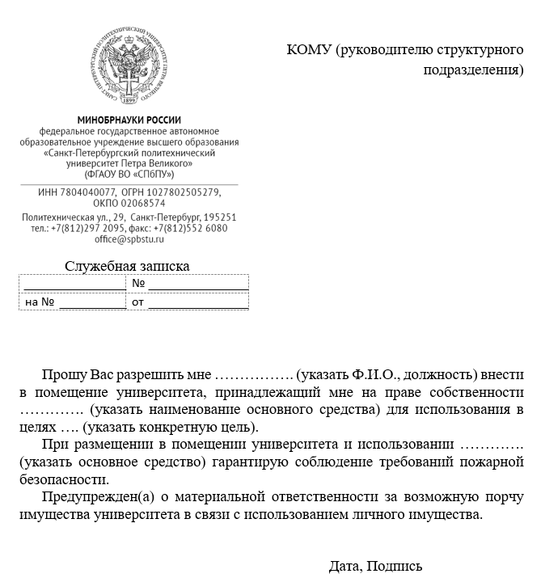
Порядок документального оформления использования личного имущества
Служебная записка-обоснование для использование личного имущества на работе.

Slide 13

Порядок документального оформления использования личного имущества
Служебная записка должна быть написана на имя руководителя структурного подразделения и должна храниться у МОЛ.
Обязательно должна стоять виза руководителя!

Slide 14
3. Порядок документального оформления передачи имущества во временное пользование работникам университета

Slide 15
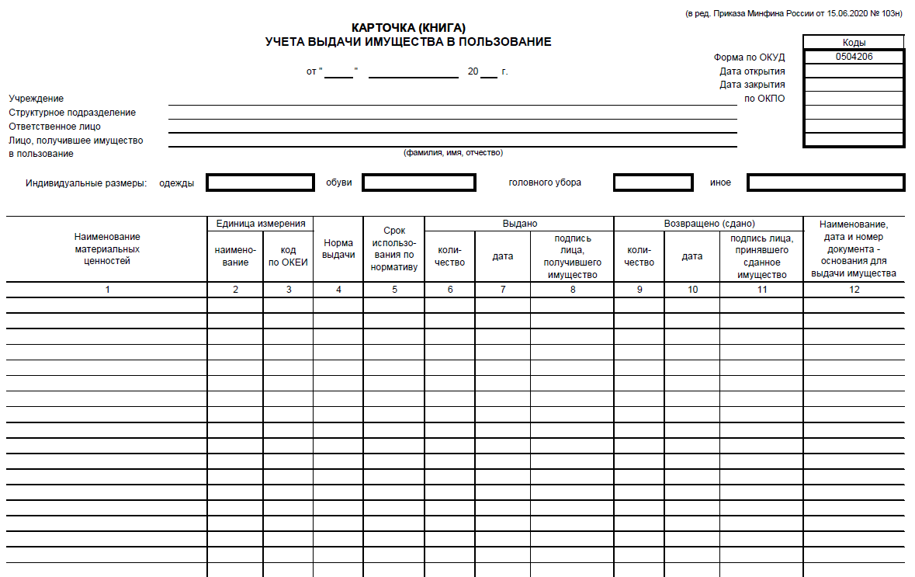
Порядок документального оформления передачи имущества во временное пользование
Вариант 1

Slide 16
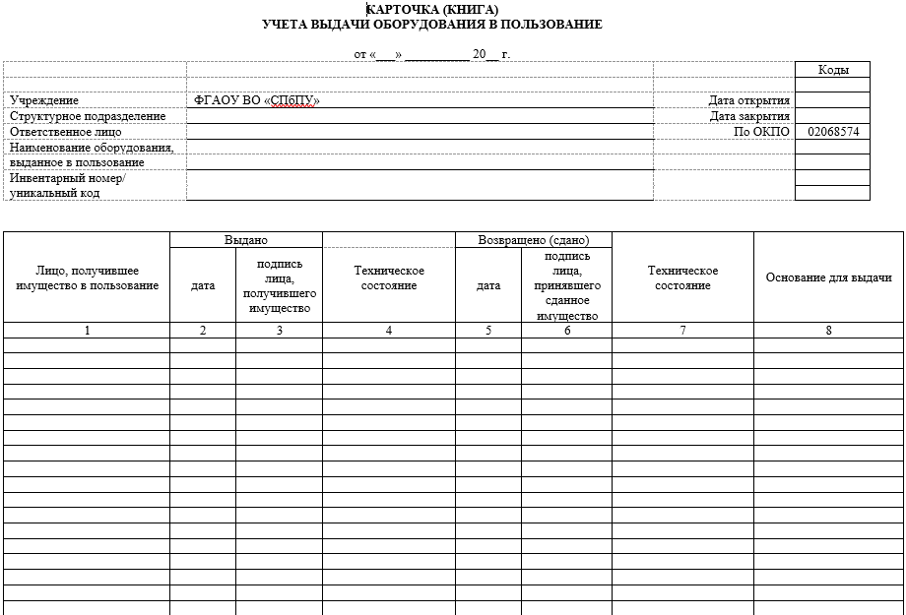
Порядок документального оформления передачи имущества во временное пользование
Вариант 2

Slide 17
4. Порядок списания имущества

Slide 18
Порядок списания имущества
Списание имущества
Менее
500 000, 00 руб.
Более
500 000,00 руб.
1. МОЛ присылает в УБУ перечень под списание
pm.dep@spbstu.ru;
2.Отдел учета НФА готовит акты о списании объектов нефинансовых активов;
3. Подготовленные акты МОЛ забирает в кабинете 250;
4.МОЛ возвращает подписанные акты в УБУ.
Обратиться в УБУ

Slide 19



Оформление дефектной ведомости
Дефектные ведомости составляются материально ответственным лицом на каждый акт списания основных средств, с обязательным указанием конкретной причины списания!
В дефектной ведомости должна быть прописана четкая причина для списания имущества:
Ноутбук сломался;
Физический износ;
Морально устарел ☹
Выход из строя мостов и видеочипа;
Неисправен винчестер;
Поломка матричной платы из-за попадания воды или удара;
Современное программное обеспечение, необходимое в рабочем процессе, не устанавливается.

Slide 20
5.Кабинет МОЛ

Slide 21

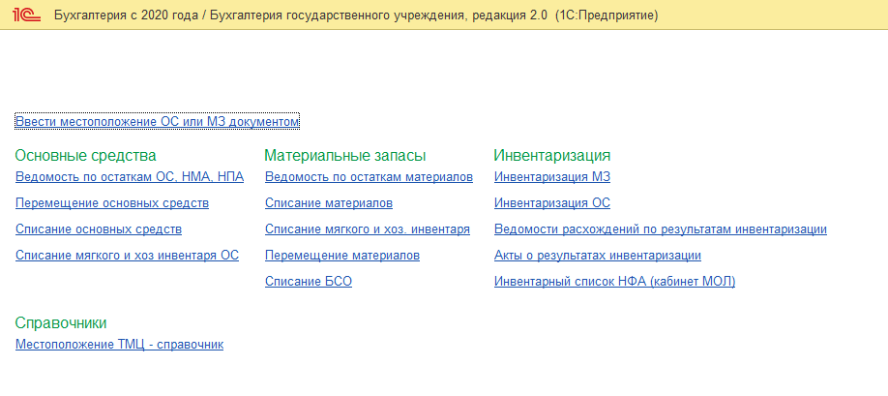
Кабинет МОЛ

Slide 22

Преимущества кабинета МОЛ
Ведомости остатков в онлайн-режиме;
Новости и изменения;
МОЛ могут самостоятельно делать перемещения и списания.

Slide 23

Кабинет МОЛ
Добавляется возможность печатать первичную документацию из 1С;
Формирование дефектной ведомости;
Покабинетные описи (раздел «местоположение»);
Формирование и печать инвентарного списка.

Slide 24
6. Прочие вопросы

Slide 25

Часто задаваемые вопросы
1. Как часто материально ответственное лицо должно контролировать сохранность закрепленных материальных ценностей – постоянно.
2. При формировании документов по учету основных средств у одного основного средства разные наименования – в карточке основного средства в программе 1С предусмотрены два поля: наименование и полное наименование. В зависимости от формируемого документа программа берет наименование или из одного поля или из другого.
3. Один объект основных средств закреплен за разными материальными точками – технически не возможно.
4. Имеет ли право материально ответственное лицо осматривать содержимое шкафов, тумб, ящиков столов работников структурного подразделения, за сохранность ценностей которого отвечает – в момент проведения инвентаризации с комиссией имеет полное право.
5. Электрические щитки, сантехника, встроенные светильники, батареи, двери – являются неотъемлемой частью здания и не являются отдельными объектами основных средств.

Slide 26

СПАСИБО ЗА ВНИМАНИЕ!

